Slide 1

Trillizo Digital de los ascensores públicos de ermua
Desarrollo de un proyecto de digital twin
Maite Varela
Aritz Garitano
Unai Elustondo
Alfonso Pereda
® MAFU

Slide 2

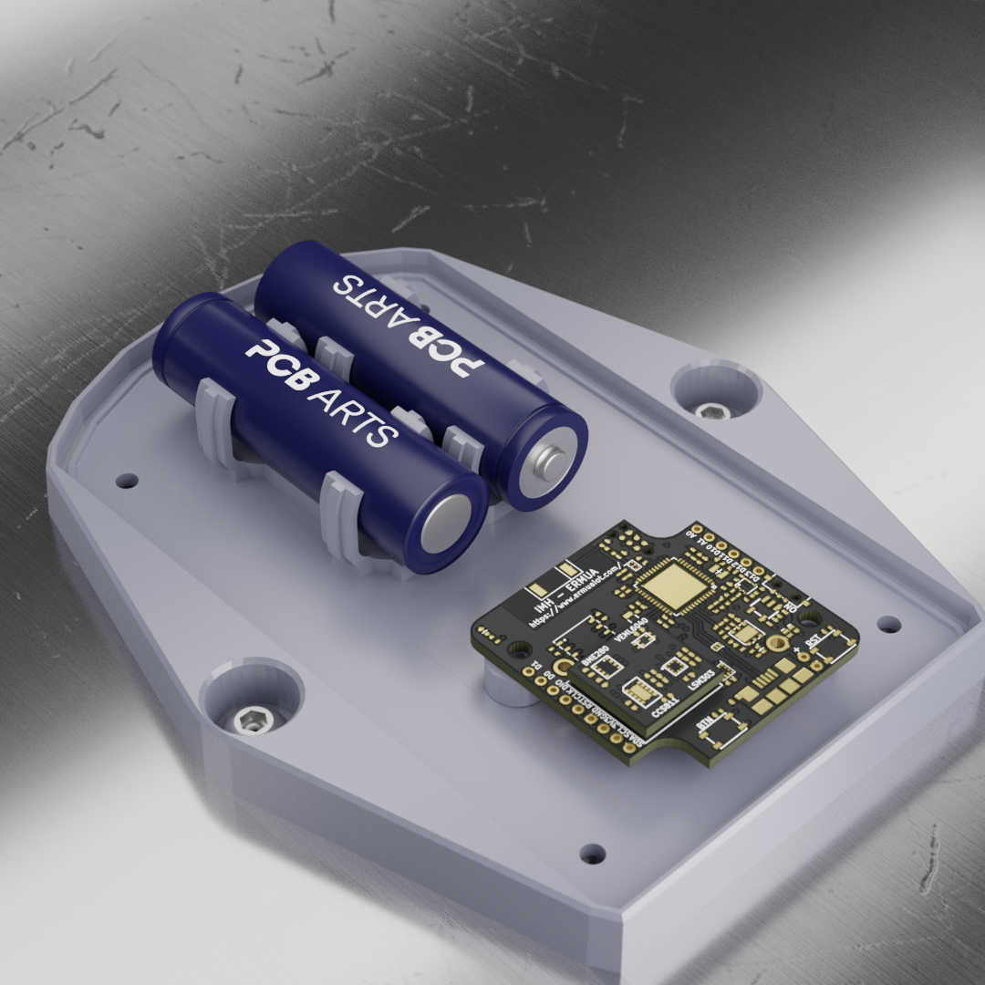


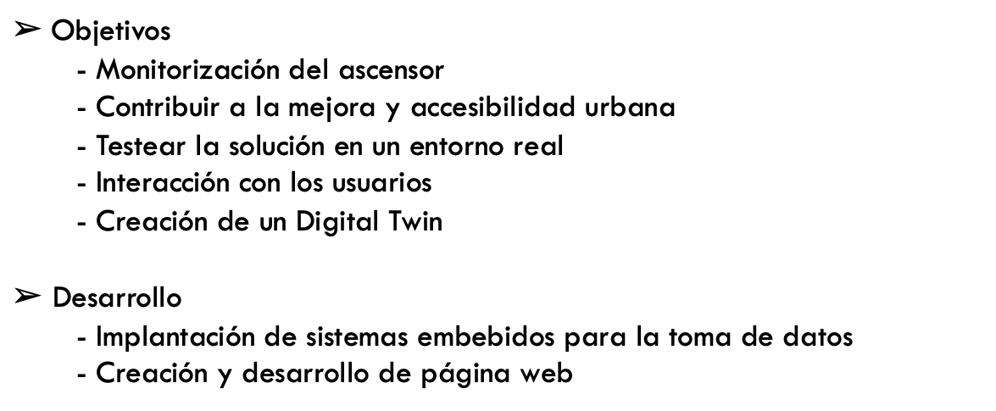
ÍNDICE
$➢$Objetivos
- Monitorización del ascensor
- Contribuir a la mejora y accesibilidad urbana
- Testear la solución en un entorno real
- Interacción con los usuarios
- Creación de un Digital Twin
$➢$ Desarrollo
- Implantación de sistemas embebidos para la toma de datos
- Creación y desarrollo de página web
® MAFU

Slide 3
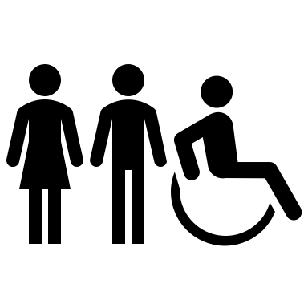

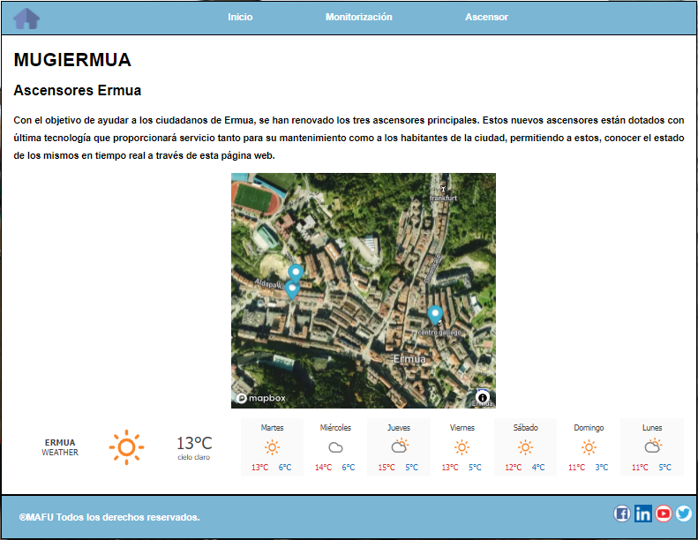

OBJETIVOS
Monitorización en tiempo real
Mejora urbana
Accesibilidad
Interacción con usuarios
® MAFU

Slide 4



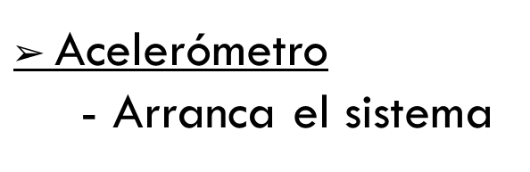
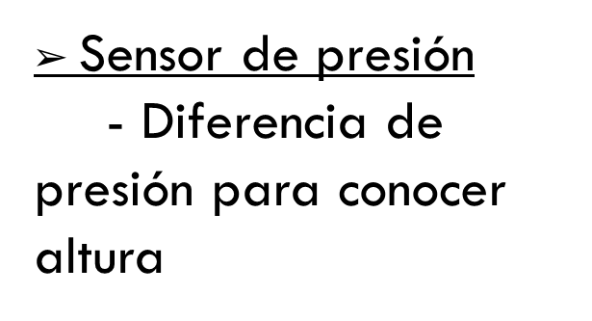
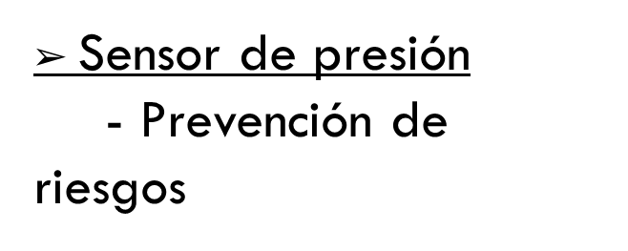
desarrollo
$➢$ Sensor de presión
- Prevención de riesgos
$➢$ Sensor de presión
- Diferencia de presión para conocer altura
$➢$ Acelerómetro
- Arranca el sistema
® MAFU

Slide 5
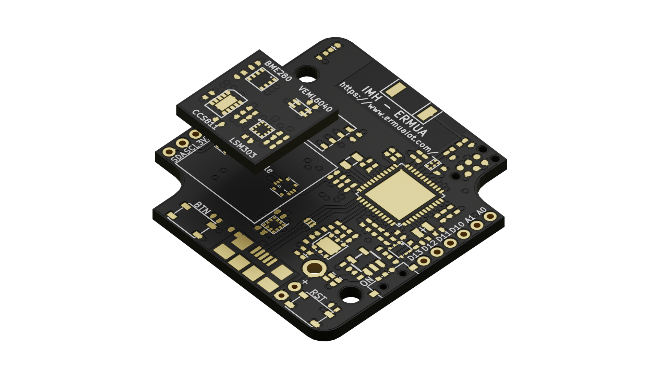

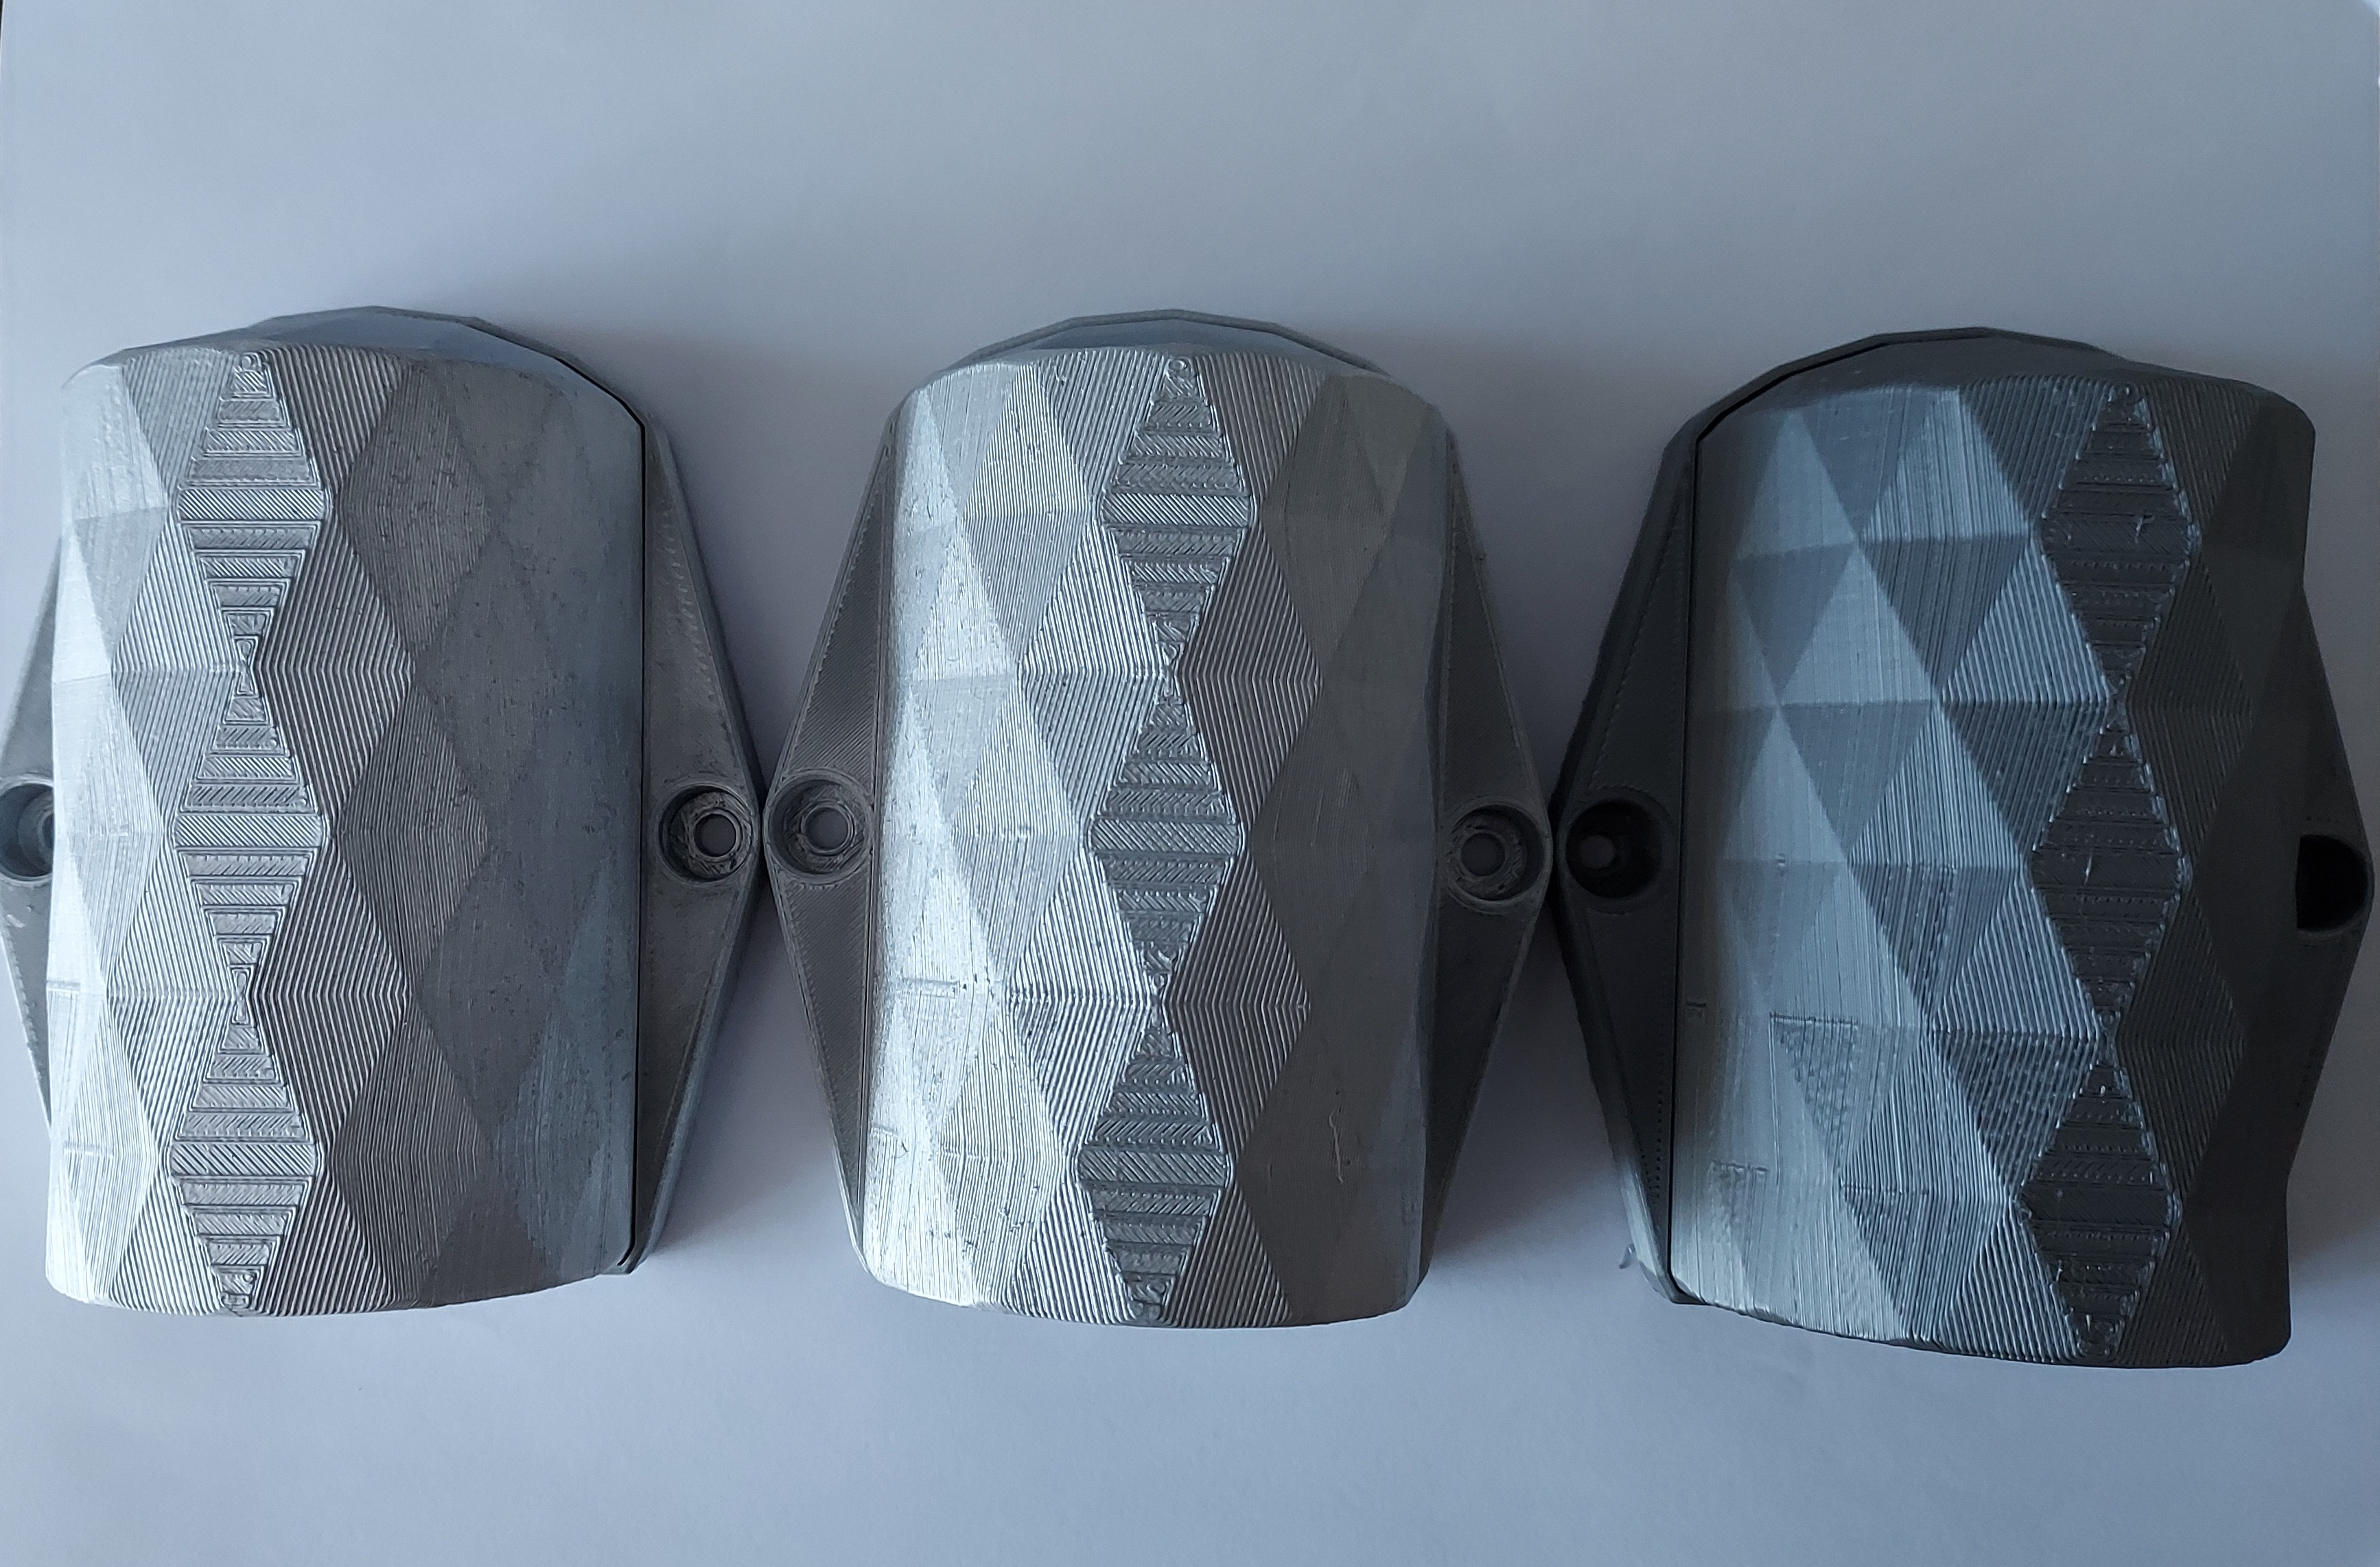

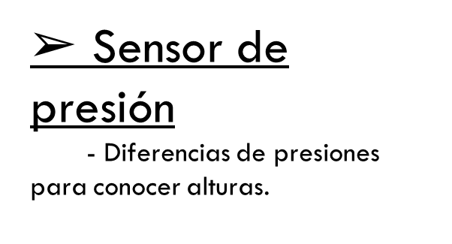
desarrollo
$➢$ Sensor de presión
- Diferencias de presiones para conocer alturas.
Programación
Microcontrolador STM32WB55
Lectura de datos
® MAFU

Slide 6
PÁGINA WEB
Página web MAFU
® MAFU

Slide 7
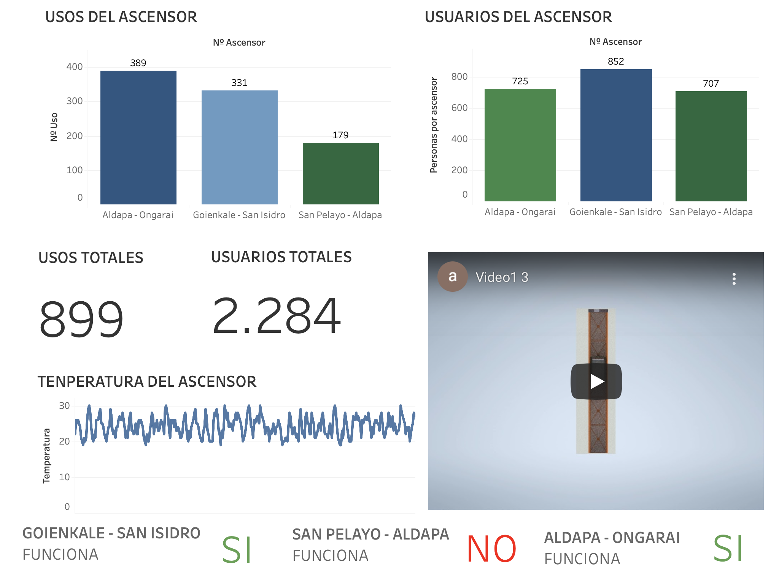
PÁGINA WEB
® MAFU

Slide 8

PÁGINA WEB
Visualización 3D del ascensor
® MAFU

Slide 9

Gracias por su atención Eskerrik asko!!
® MAFU

